Slide 1
MADS S5: Extreme Programming
(Bloque 2 - XP)

Slide 2


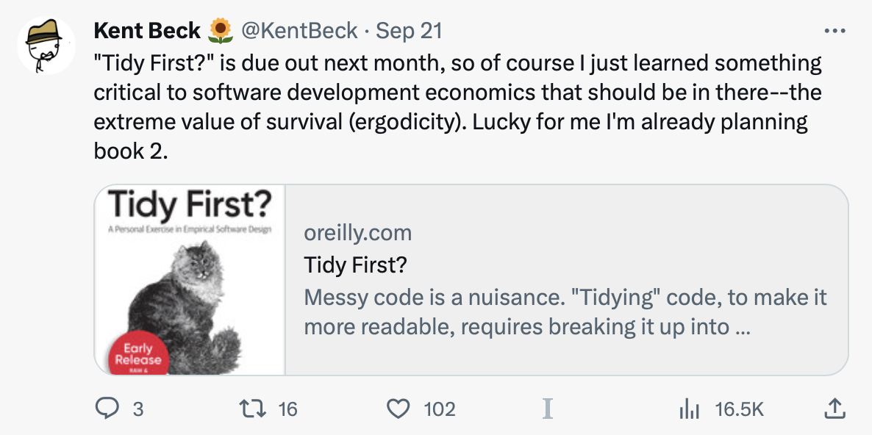

El post de la semana
Kent Beck en Substack

Slide 3



1996

Slide 4
1999- 2004
Kent Beck

Slide 5

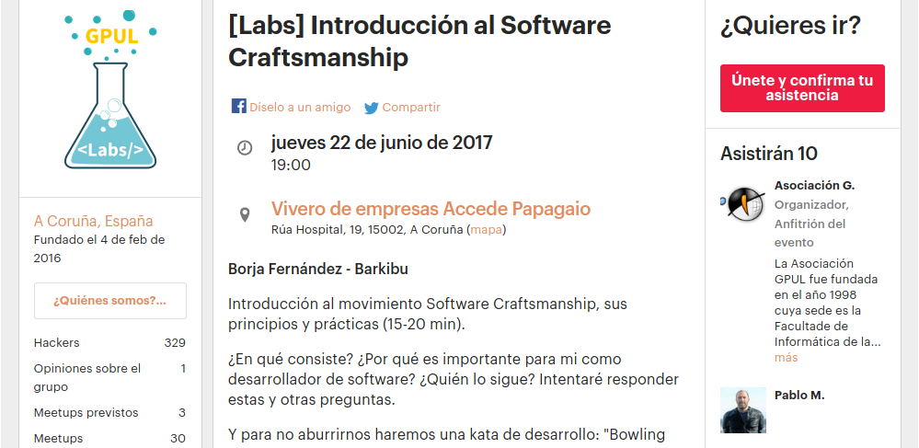

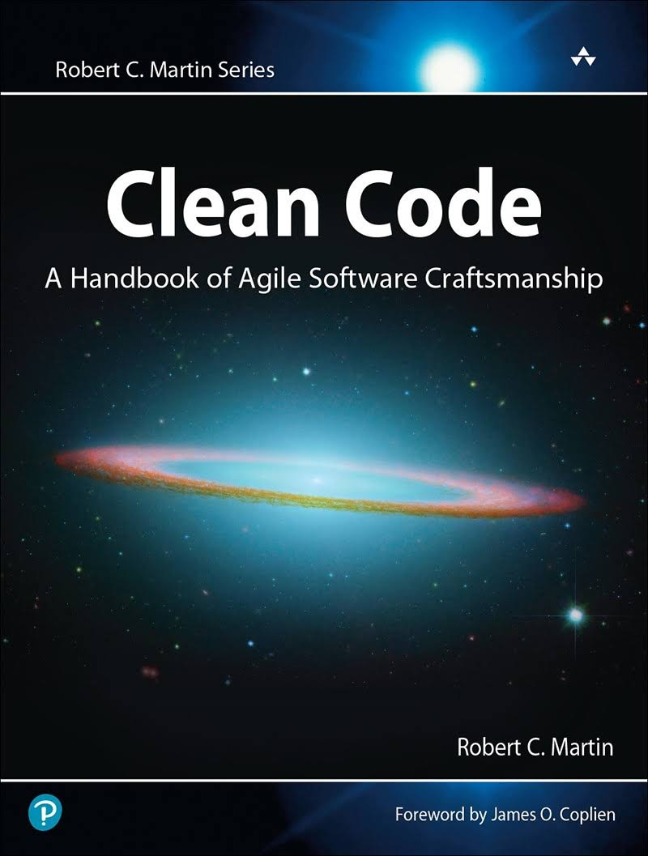



2010-20

Slide 6
2020

Slide 7
Intro rápida a XP - prácticas

Slide 8
Intro rápida a XP - prácticas

Slide 9
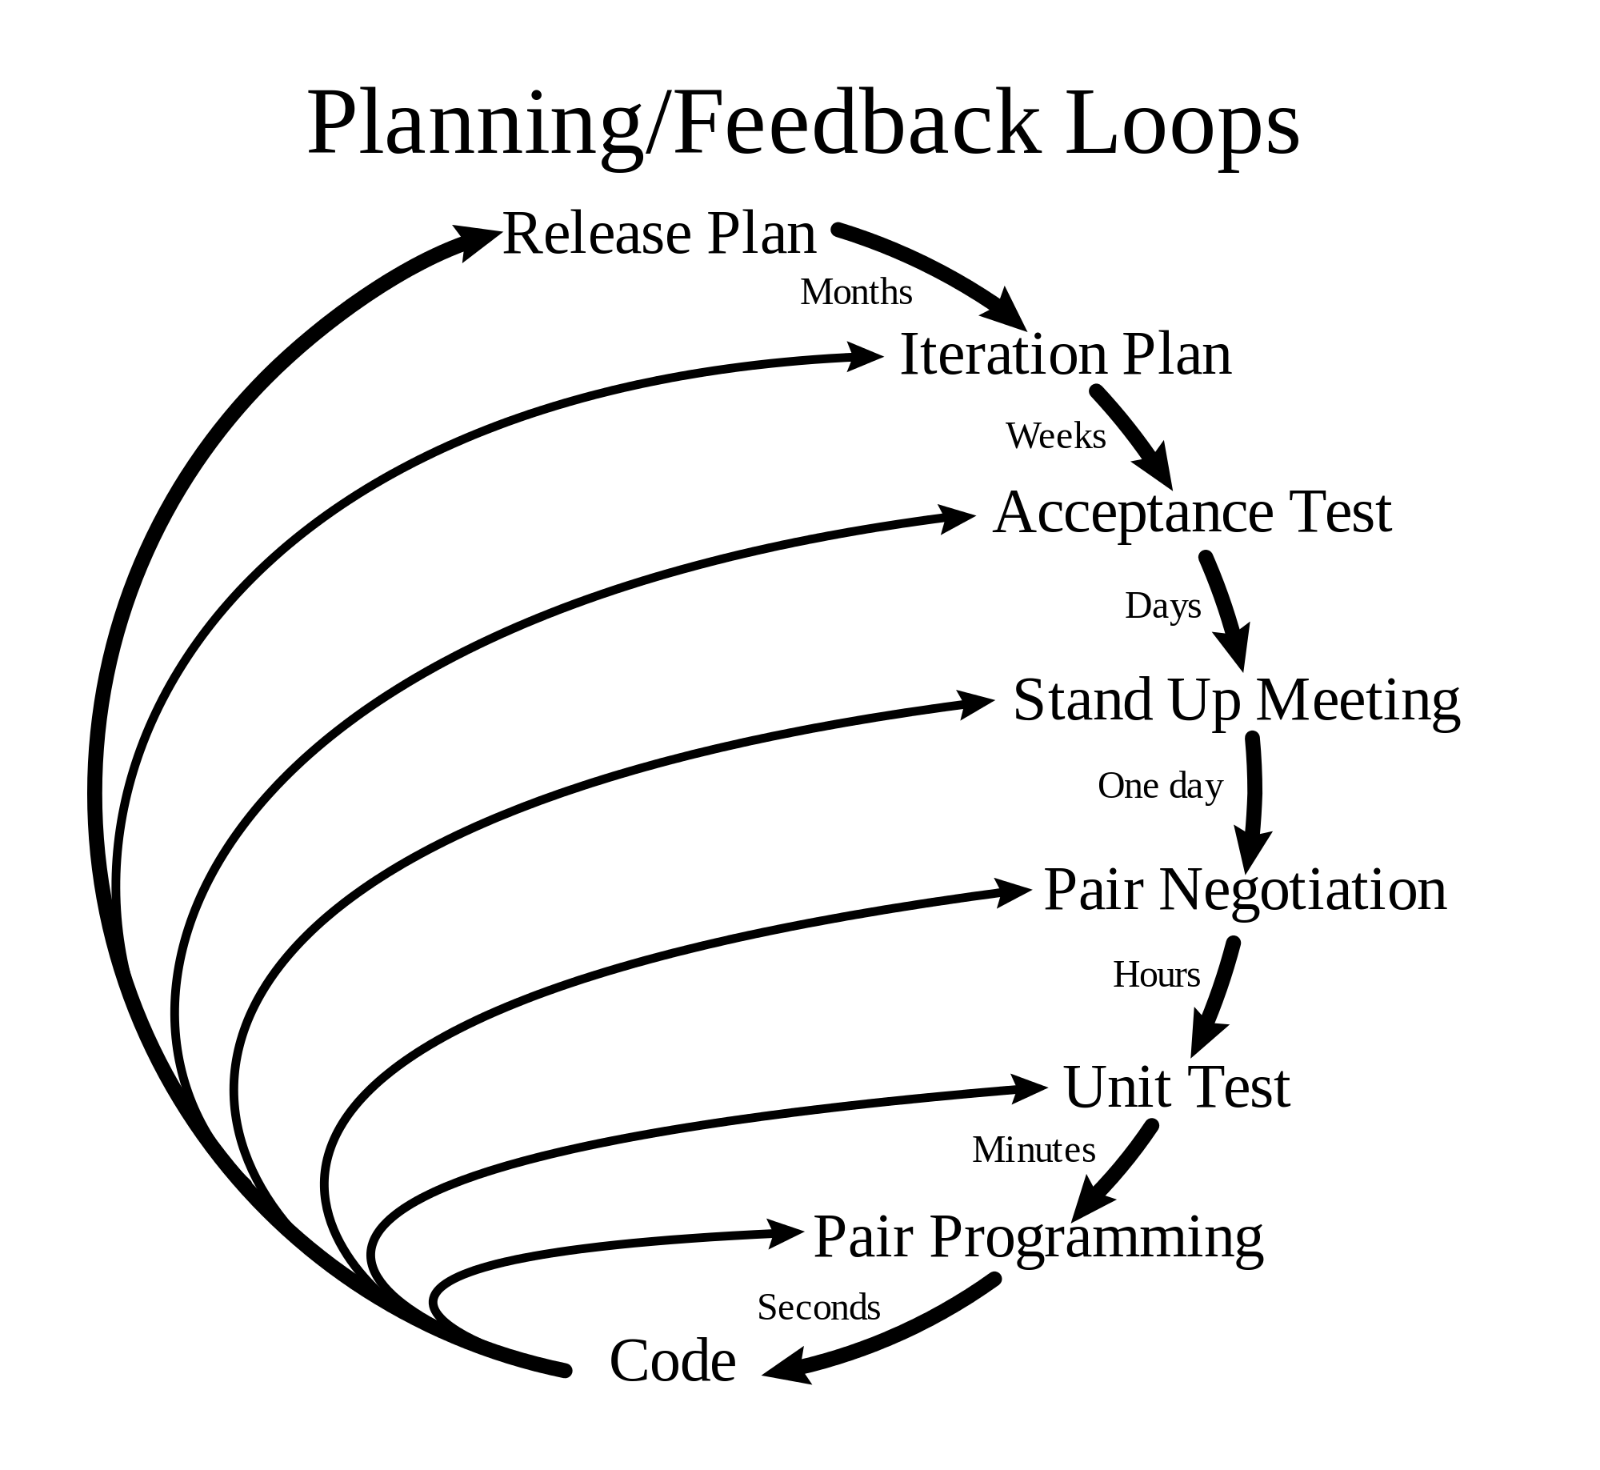
Valores de XP
Comunicación
Simplicidad
Retroalimentación
Valentía
Respeto

Slide 10
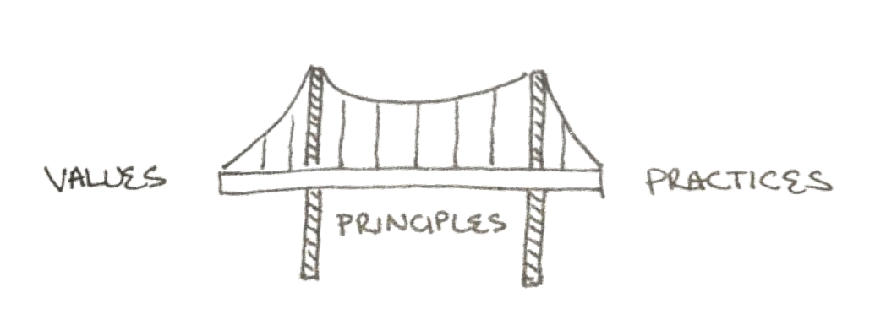
Principios de XP
Humanidad
Economía
Beneficio mutuo
Auto-similitud
Mejora
Diversidad
Reflexión
Flujo
Oportunidad
Redundancia
Fallo
Calidad
Pequeños pasos
Responsabilidad aceptada

Slide 11
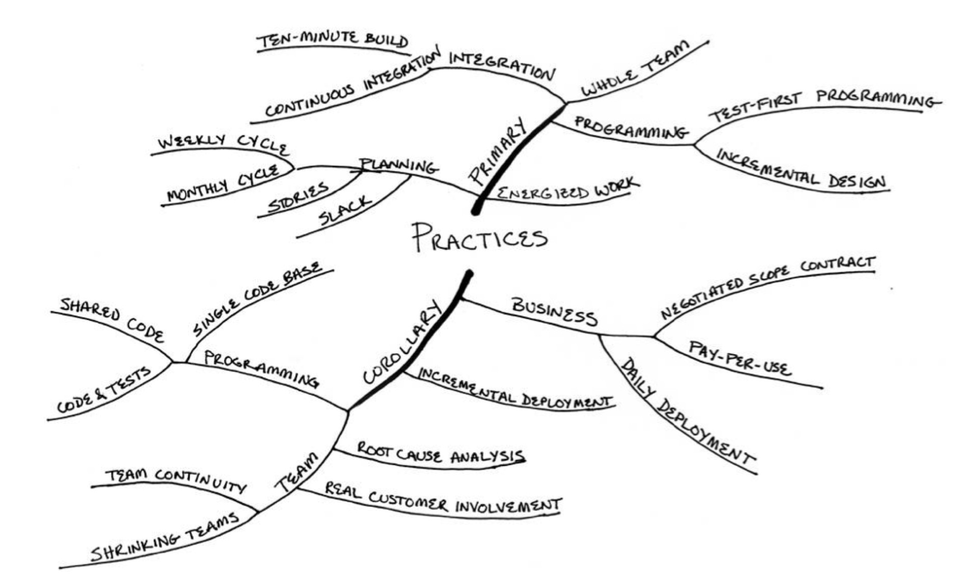
Prácticas de XP

Slide 12
Prácticas de XP

Slide 13

Prácticas de XP en el desarrollo de Eclipse
Erich Gamma fue el líder de desarrollo de Eclipse
En 2004 comenta en el prefacio del libro de Beck que las prácticas de XP fueron fundamentales para el desarrollo del proyecto:
Pruebas desde el principio, frecuentes y automatizadas
Diseño incremental
Despliegue diario
Implicación del cliente
Integración continua
Ciclos de desarrollo cortos
Planificación incremental

Slide 14
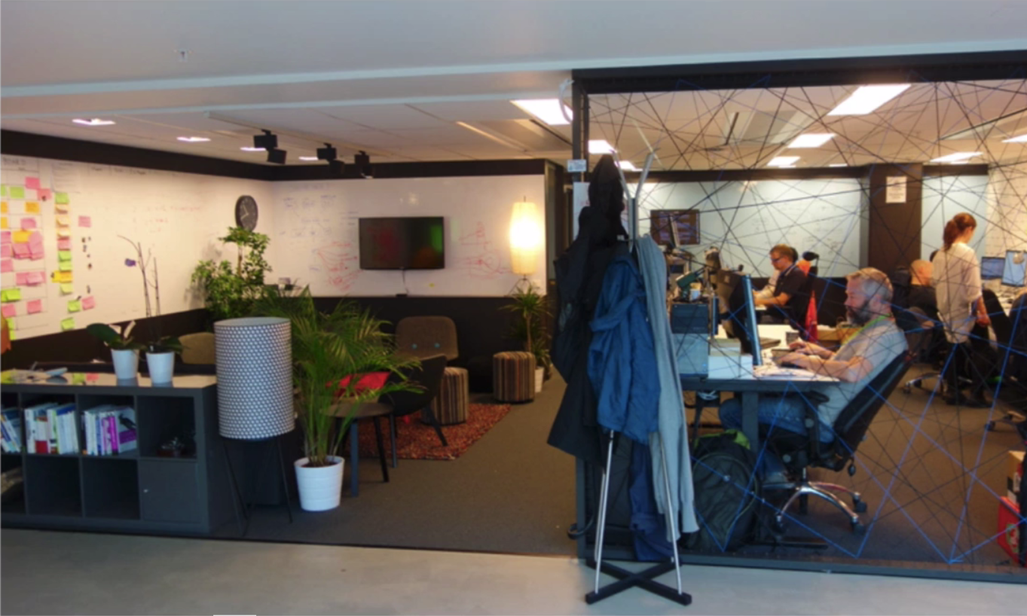
Prácticas equipo Sit Together

Slide 15
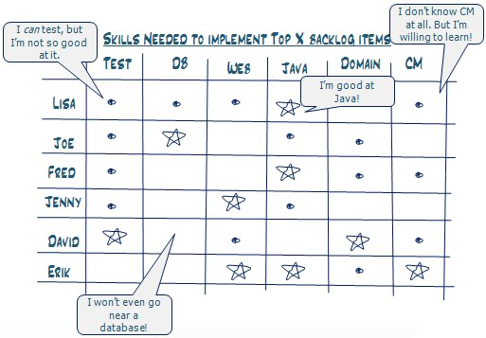
Prácticas equipo Whole Team

Slide 16

Prácticas equipo Energized Work

Slide 17

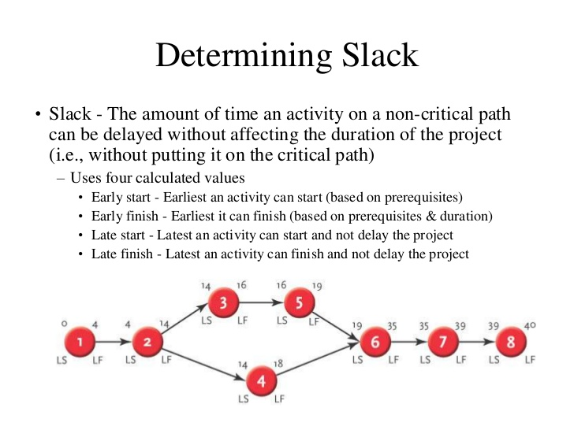
Prácticas equipo Slack

Slide 18
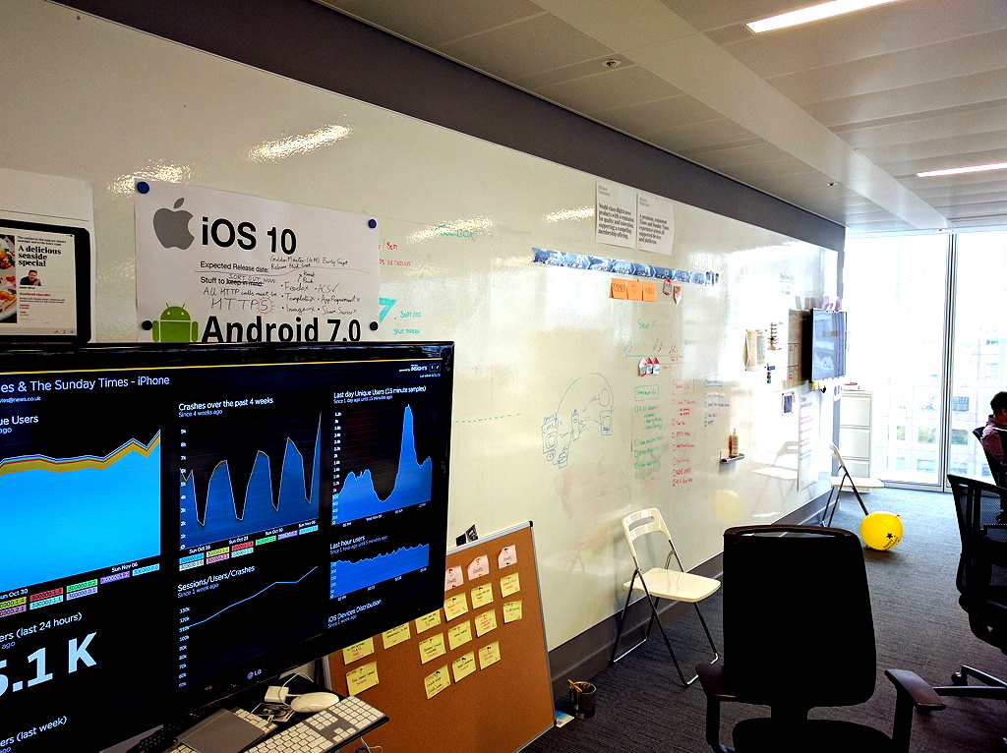
Prácticas diseño Informative workspace

Slide 19
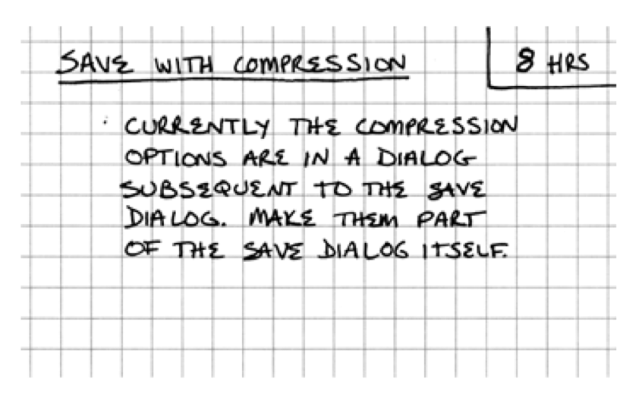
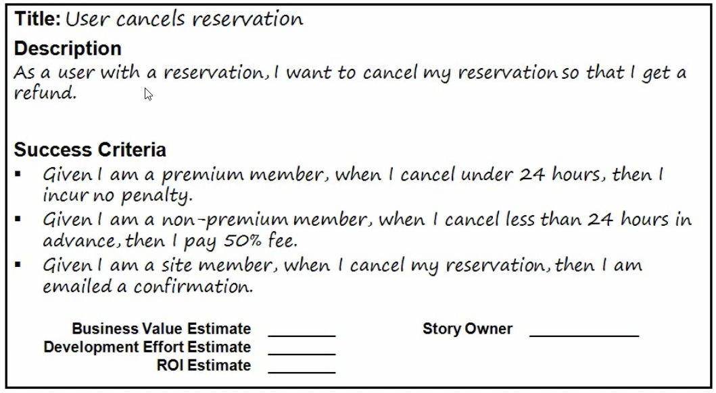
Prácticas diseño Stories

Slide 20

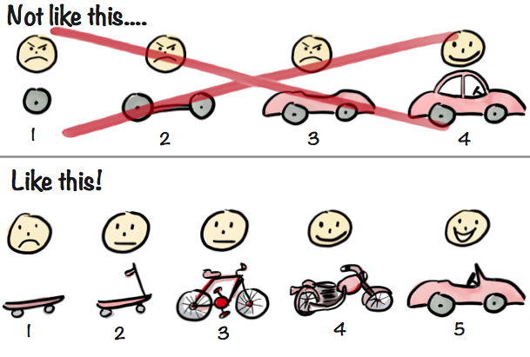
Prácticas diseño Incremental design

Slide 21
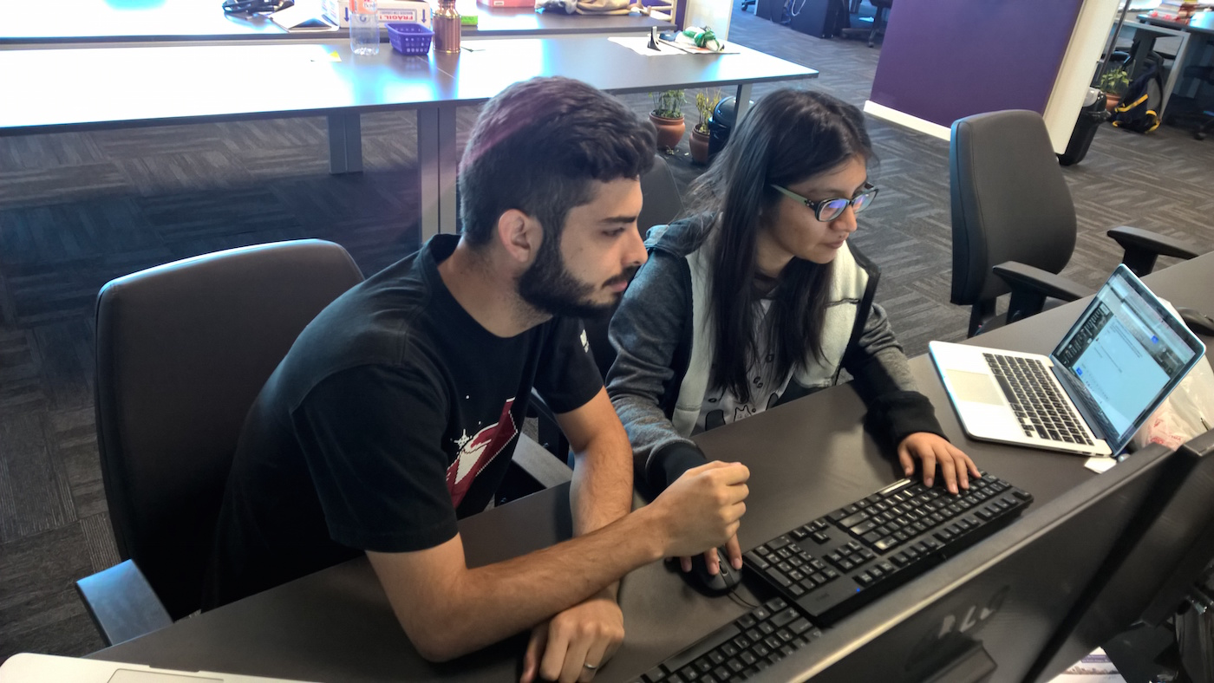
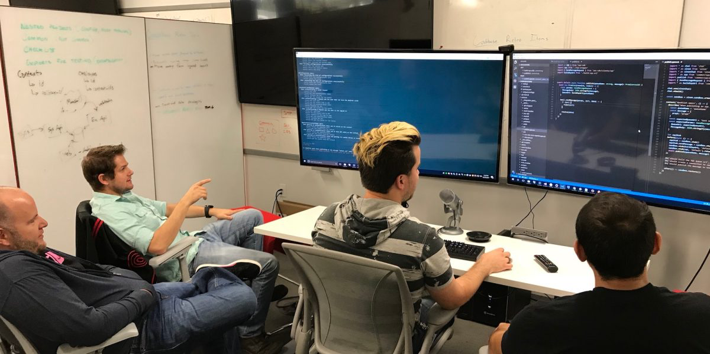
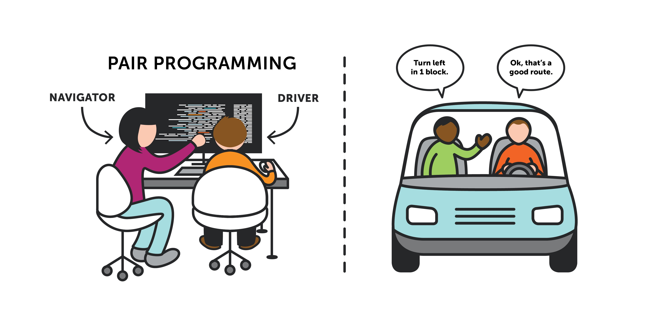


Prácticas programación Pair programming

Slide 22
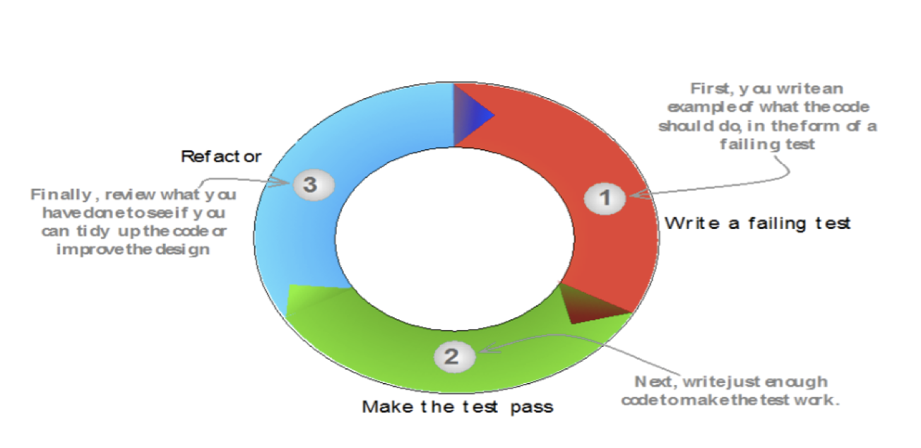
Prácticas programación Test-first programming (TDD)

Slide 23
Prácticas programación Test-first programming (TDD)

Slide 24


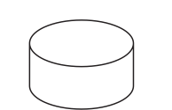
Prácticas integración Ten-minute build
10 minutos
6 semanas
Entorno de integración
Entorno de producción
JAR
JAR
JAR
Deploy
Build
Tests OK
JAR
JAR
JAR
Deploy
Base de datos de integración
Build
Base de datos de producción

Slide 25
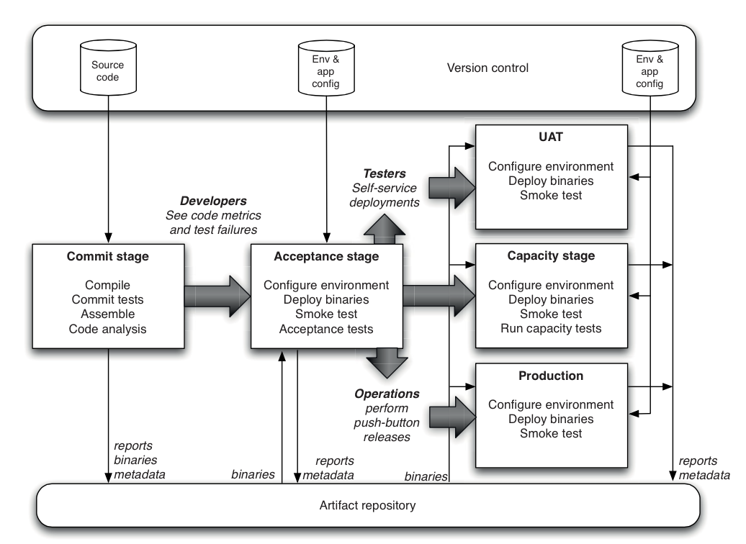
Prácticas integración Continuous integration

Slide 26
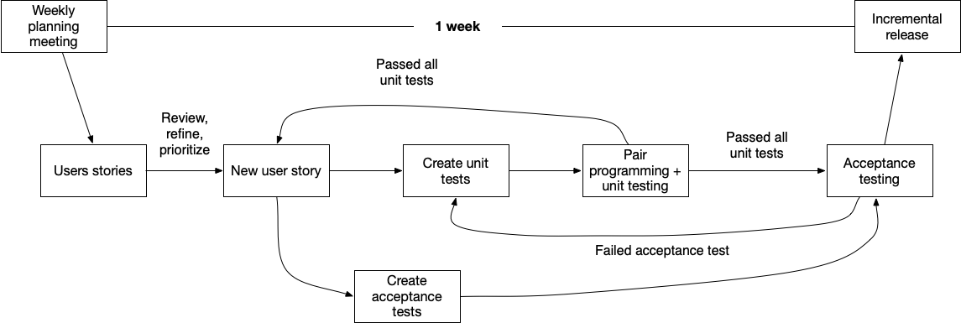
Prácticas planificación Weekly Cycle

Slide 27
Prácticas planificación Quaterly Cycle

Slide 28
Prácticas secundarias

